Slide 1
程式技巧

Slide 2
函式:~程式習慣$
可以幫助更快的debug、保證正確率、增加可讀性
縮排
架構
註解

Slide 3
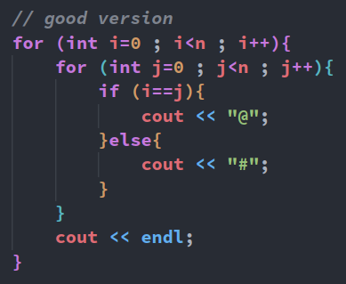
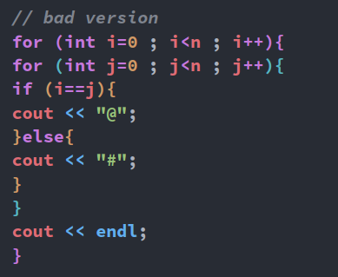
函式:~程式習慣/縮排$

Slide 4
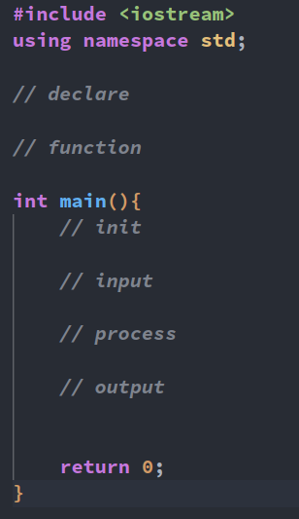
函式:~程式習慣/架構$
一般來說，寫一份題目的架構如下
declare （宣告）
function （函式）
init （初始化）
input （輸入）
process （處理）
output （輸出）

Slide 5
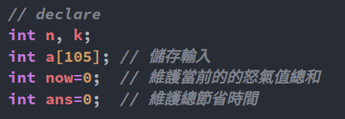
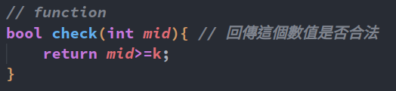
函式:~程式習慣/註解$

Slide 6
函式:~debug$
重新整理一次程式碼
印出所有重要變數
設定中斷點

Slide 7
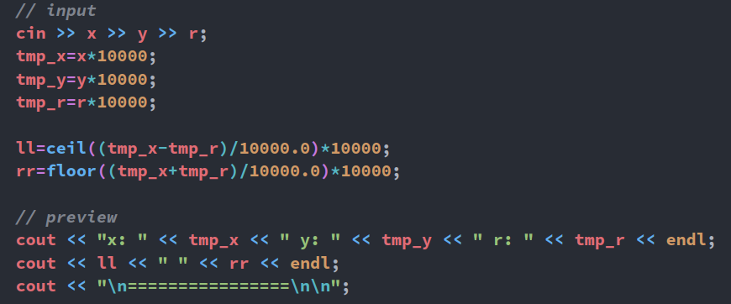
函式:~debug/印變數$

Slide 8
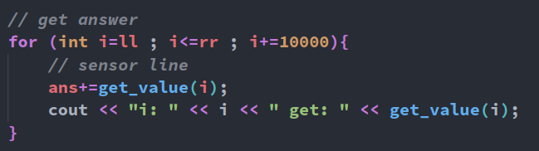
函式:~debug/印變數$

Slide 9
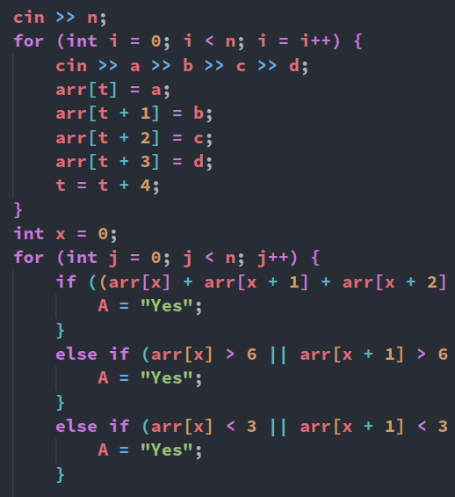
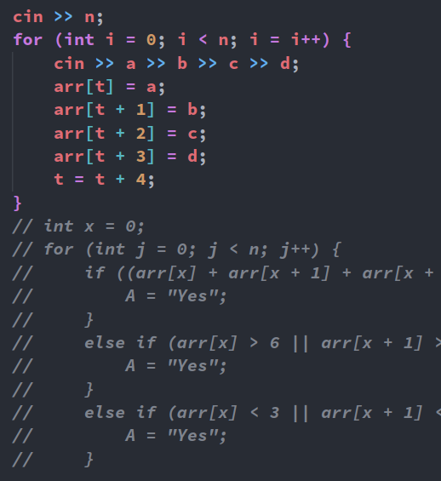
函式:~debug/中斷點$

Slide 10
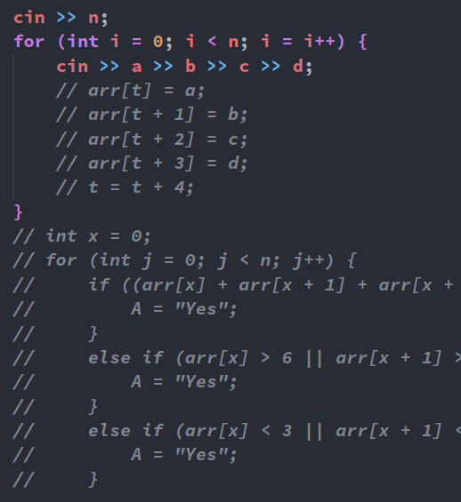
函式:~debug/中斷點$

